Slide 1
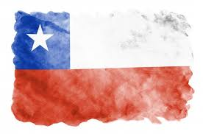
PLANIFICACIÓN CLASES VIRTUALES HISTORIA, GEOGRAFÍA Y CS. SOCIALES 3°A SEMANA N° 24 FECHA : 04 al 11 de septiembre 2020.
Colegio Jean Piaget
Mi escuela, un lugar para aprender y crecer en un ambiente seguro y saludable

Slide 2
ASIGNATURA /CURSO | Historia, Geografía y Cs. Sociales / 3°A
NOMBRE DEL PROFESOR/A | Daniela Carreño Salinas
EDUCADORA DIFERENCIAL | Patricia Osorio
OBJETIVO DE APRENDIZAJE PRIORIZACIÓN NIVEL 1 | OA07 Distinguir hemisferios, círculo del Ecuador, trópicos, polos, continentes y océanos del planeta en mapas y globos terráqueos.
INDICADORES DE EVALUACIÓN PARA OA | Reconocen y rotulan los continentes y los océanos en mapas o en globos terráqueos. Reconocen características generales de los continentes y de los océanos, que les permiten diferenciarlos y compararlos.
CONTENIDO /HABILIDADES | Continentes y océanos / Pensamiento temporal y espacial. D. Leer y comunicar información geográfica por medio de distintas herramientas (planos, mapas, globos terráqueos y diagramas).
OBJETIVO DE LA CLASE | Reconocer y rotular los continentes y océanos en mapas, diferenciando y comparando sus características generales.
EVALUACIÓN | Responder ticket de salida y enviar a daniela.carreno@colegio-jeanpiaget.cl o al wsp +569 41745325 el día viernes 11 de septiembre.

Slide 3
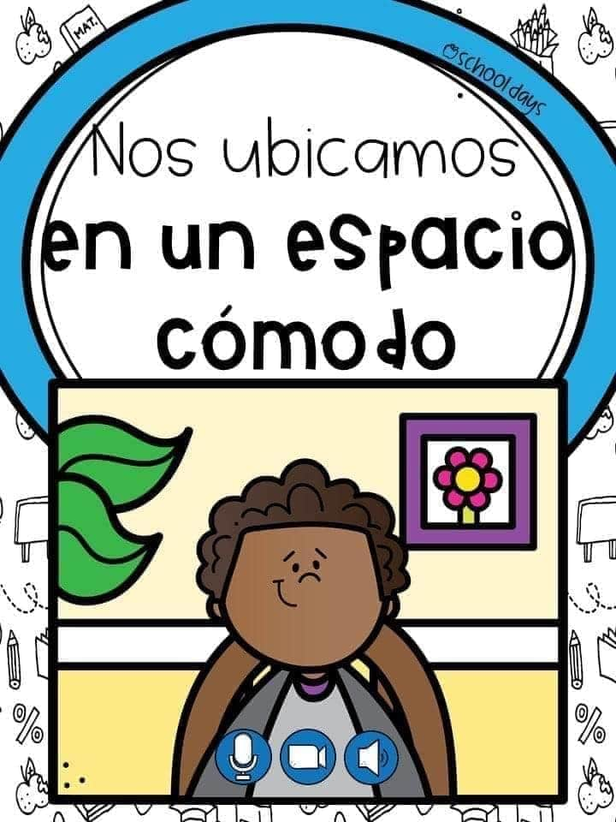

Slide 4
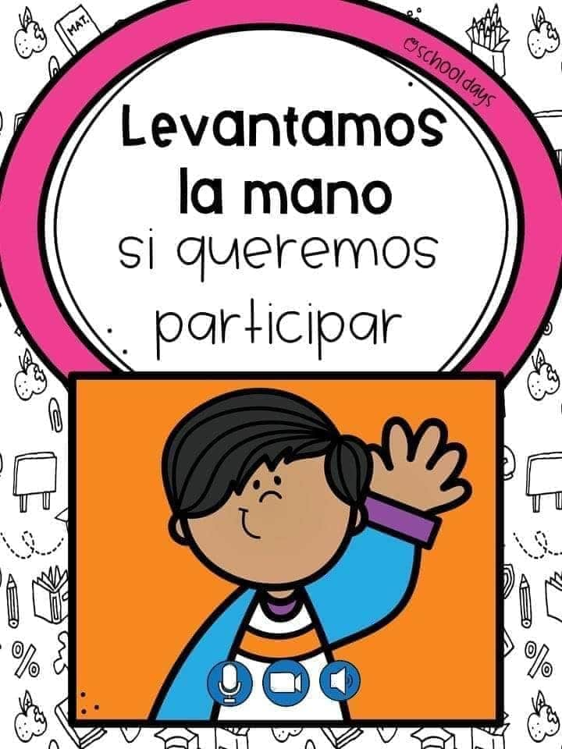

Slide 5
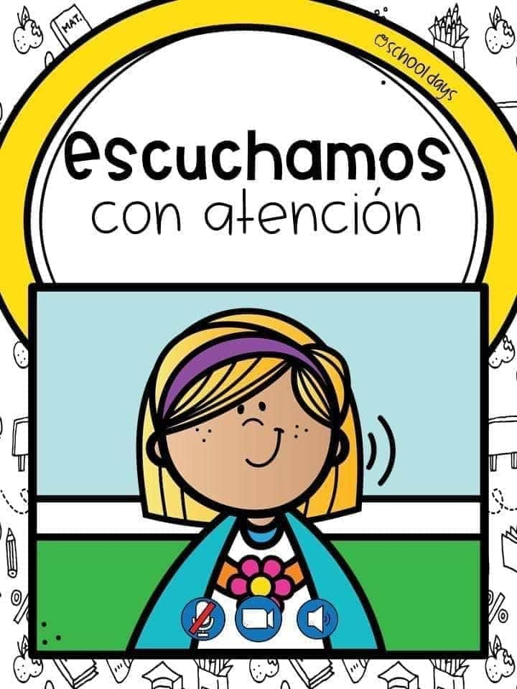
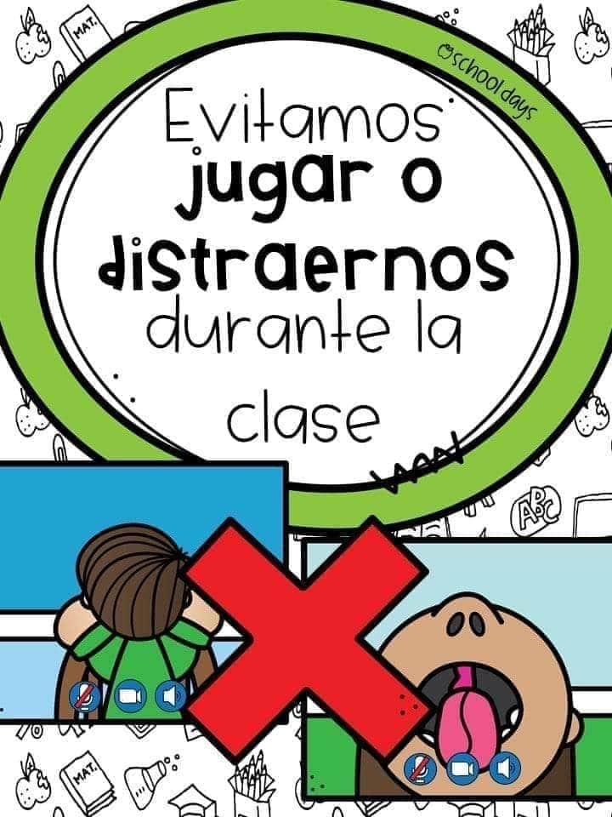

Slide 6
Importante:
Cuándo esté la animación de un lápiz, significa que debes escribir en tu cuaderno
Cuándo esté esta animación de una cámara fotográfica, significa que debes mandar reporte sólo de esa actividad (una foto de la actividad)
Cuándo esté esta animación de un libro, significa que debes trabajar en tu libro de Historia.
Cuándo esté esta animación de un signo de pregunta, significa que debes pensar y analizar, sin escribir en tu cuaderno. Responder de forma oral.

Slide 7
Recordemos

Slide 8
. Para ubicarnos en los mapas, se inventaron líneas imaginarias: la línea del ecuador, los trópicos y los círculos polares.
Línea del Ecuador: se ubica en la parte más ancha del planeta, divide a la Tierra en dos partes iguales: el hemisferio norte y el hemisferio sur
Sólo debes leer

Slide 9
Al norte el trópico de Cáncer y el círculo polar ártico; y al sur el trópico de Capricornio y el círculo polar antártico.
Sólo debes leer

Slide 10
Continentes y océanos
Objetivo: Reconocer y rotular los continentes y océanos en mapas, diferenciando y comparando sus características generales.

Slide 11
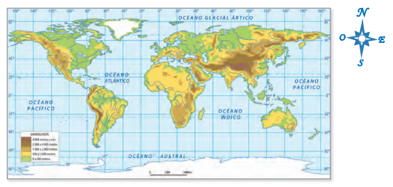
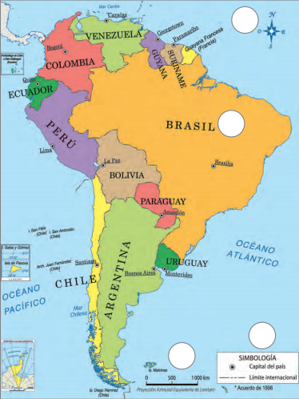
¿Cómo representamos la Tierra?
Globo terráqueo
Planisferio
Mapas

Slide 12
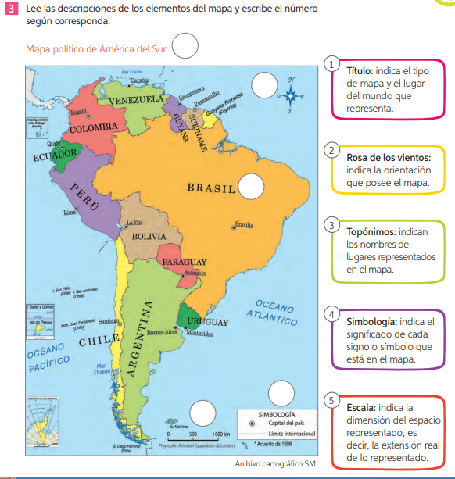
Abramos tu libro en las páginas 32 y 33 y realicemos las actividades:

Slide 13
Observemos el video
https://www.youtube.com/watch?v=mT2dEdVnR_U

Slide 14
De acuerdo al video, escribe las preguntas y posibles respuestas en tu cuaderno:
¿Qué son los océanos?
Son grandes masas de agua (salada) que cubre una gran porción de la Tierra, están conectados entre sí.
¿Qué son los continentes?
Son grandes extensiones de tierra, separadas por los océanos.

Slide 15
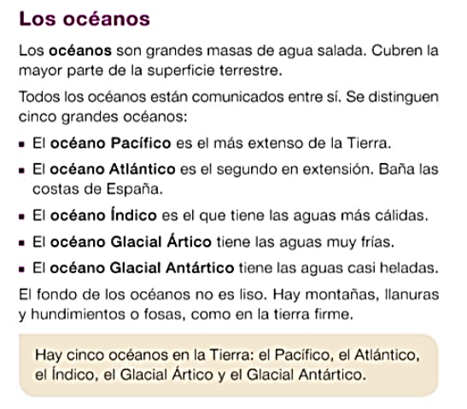
Leamos en conjunto la información sobre los océanos:

Slide 16
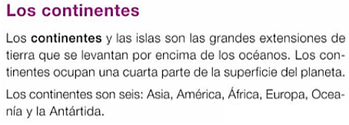

Slide 18
Escribe esta información en tu cuaderno:
Existen 6 continentes:
Existen 5 océanos:
América
África
Antártida
Asia
Europa
Oceanía
Atlántico
Ártico
Austral
Índico
Pacífico

Slide 19
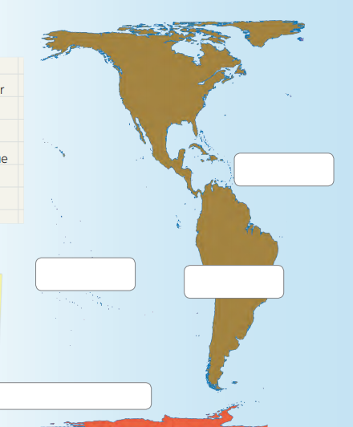
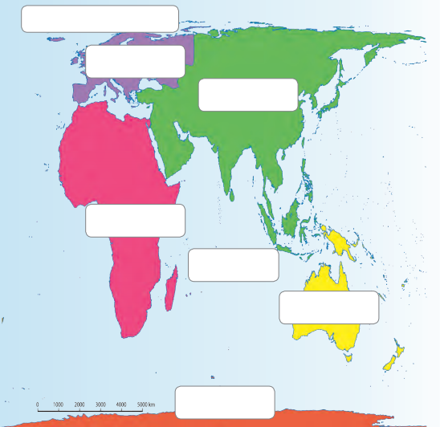
TICKET DE SALIDA
HISTORIA, GEOGRAFÍA Y CS. SOCIALES
SEMANA 24
Nombre: _______________________________________
Abre tu libro en las páginas 34 y 35, siguiendo las instrucciones de la página 35, completa el planisferio con los nombres de los continentes y océanos.

Slide 20
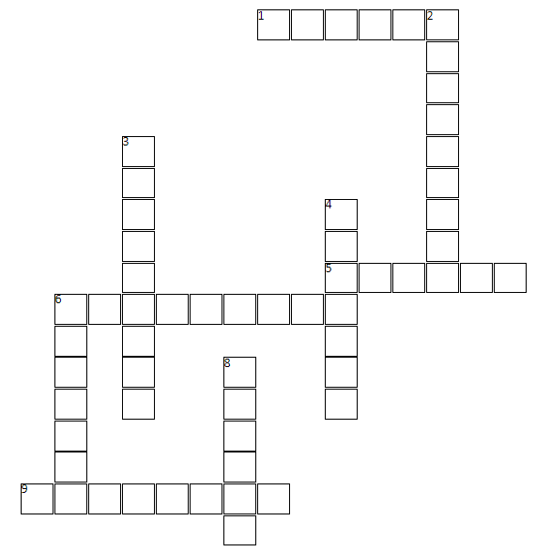
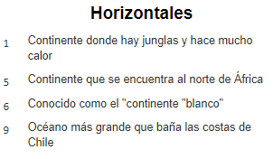
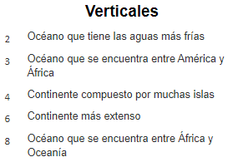
2) Completa el crucigrama de los continentes y océanos según la característica que se describe (puedes apoyarte con el video o con la página 34):

Slide 21
3) Si quisiéramos estudiar los océanos y continentes simultáneamente, ¿Qué representación de la Tierra deberíamos utilizar? ¿Por qué?

